Slide 1
Анализ посещаемости занятий по физической культуре на отделении управления и информационных технологий колледжа «Царицыно»

Slide 2
Вопросы:
Интерес к занятиям физической культурой
Выбор вида физической деятельности студентов
Критерии оценивания за семестр
Предложения по оптимизации занятий по физической культуре

Slide 3
График посещаемости студентов моих групп во 2 семестре 2014-2015 учебного года

Slide 4
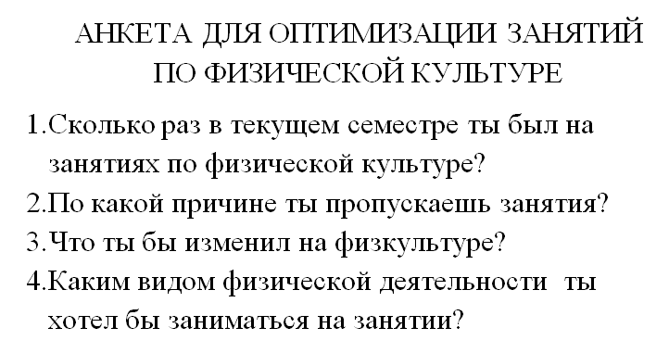

Slide 5
Основные причины пропусков занятий по физической культуре
плохое самочувствие
забыл форму
лень
проспал
я и так занимаюсь
регулярно спортом

Slide 6
Пожелания студентов относительно видов физической деятельности на занятии
45%- спортивные игры
45% -занятия в тренажерном зале
10% -другое

Slide 7
Единые критерии выставления семестровых отметок
«Отлично»-не более 2 пропусков без уважительной причины за семестр, включая отсутствие спортивной формы.
«Хорошо»-не более 5 пропусков.
«удовлетворительно»-не более 50% пропусков
Остальные пропуски
отрабатываются 1:1 во внеурочное время.

Slide 8
Мои предложения по оптимизации занятий физической культурой с целью улучшения посещаемости
Строго придерживаться критериев выставления отметок.
Учесть при составлении расписания, что студенты старших курсов чаще пропускают физкультуру, если она стоит первой парой. А первокурсники устают к четвертой паре, что повышает риск получения травмы во время занятия.
Нам необходима спортивная площадка на территории колледжа и дорожка для бега вокруг здания.
Ставить «автоматом» зачет студентам, занимающимся в спортивных секциях по предъявлению справки или абонемента из клуба.
Изыскать возможность проводить занятия в бассейне 1 или 2 семестра из 6 для студентов 2-4 курсов.

